Slide 1
PLURALISMO RELIGIOSO
“Una sapiente volontà divina”
Presenta in seminario: Federico Adinolfi il 16-2-2023
federicoadinolfi@yahoo.it

Slide 2
PLURALISMO RELIGIOSO
come una progressione nella comprensione dell’Opera di Salvezza di Dio avvenuta nell’ultimo secolo e lo si capisce dalle date ripotate.
(modifiche di Tiziano Manzoli nelle diapo con sfondo giallo)

Slide 3
Pluralismo
Il pluralismo è una situazione sociale in cui persone diverse per appartenenza etnica, visione del mondo e sistema di valori etici convivono pacificamente e interagiscono reciprocamente in modo amichevole.
Peter Berger 1990

Slide 4
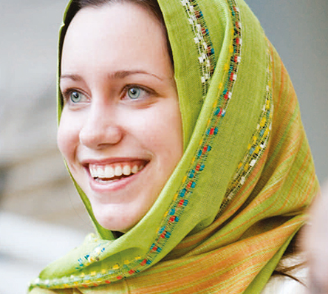
I gruppi si parlano
Si influenzano
Contaminazione cognitiva
Shock culturale
I nostri modi di pensare e di vivere non sono gli unici possibili
Il nostro punto di vista viene relativizzato
in modo permanente

Slide 5
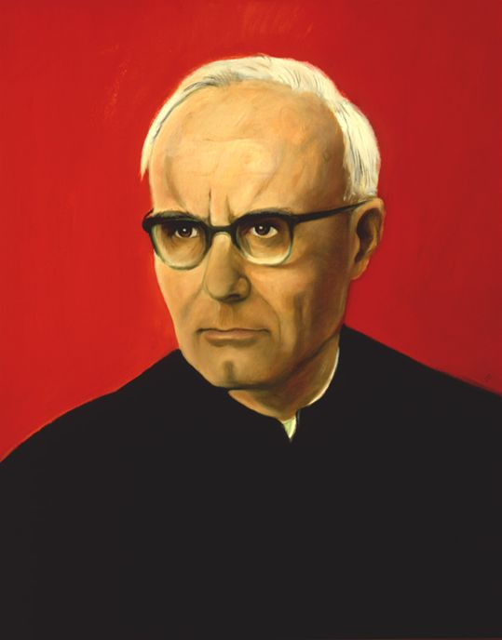
Allo stesso modo in cui si sperimenta la cultura altrui come una relativizzazione concreta […] della propria, così succede involontariamente anche con le religioni straniere. Queste infatti sono ormai divenute un elemento che tocca da vicino la nostra situazione esistenziale, non solo teoricamente ma concretamente; ce le sentiamo accanto come elementi che mettono in discussione il preteso assolutismo dello stesso cristianesimo. Nel problema del come venire a capo del pluralismo attuale, è quindi incluso il bisogno di capire il pluralismo religioso, prendendone atto come di un aspetto ineliminabile della nostra esistenza cristiana.
Karl Rahner 1970

Slide 6
Può essere PLURALISMO il passare dal cristianesimo per Convertirsi all’islam o all’ebraismo o Gruppo di meditazione buddista o Coltivare una religiosità personale eclettica senza appartenenza

Slide 7
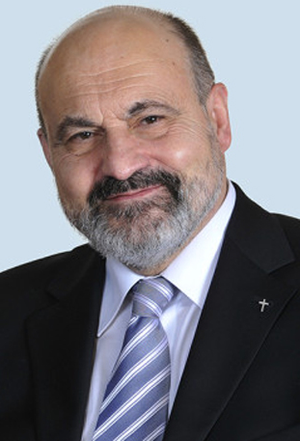
La secolarizzazione non ha eliminato la religione, l’ha trasformata. La religione non è morta, si riversa piuttosto in nuove forme – oggi non più nella sfera privata, ma nuovamente anche nello spazio pubblico. La fede ha lasciato le vecchie sponde istituzionali. Le Chiese hanno perduto il monopolio della religione. Durante il periodo illuminista hanno perso il controllo sulla sfera secolare, ora anche sulla vita religiosa. Il maggiore concorrente delle Chiese oggi non è l’umanesimo secolare né l’ateismo, bensì una religiosità che si allontana dalla Chiesa.
Tomáš Halík 2010

Slide 8
Il numero sempre crescente di persone che, alla domanda in quale religione si riconoscano, rispondono in nessuna. […] .
I nones rappresentano oggi l’insieme più consistente dopo i cristiani e i musulmani. […] Gli atei categorici rappresentano tra i nones solo una minima percentuale. […] La parte più interessante dei nones è per me quella dei seekers, i cercatori di spiritualità. Sono convinto che il futuro della cristianità dipenderà soprattutto dall’ampiezza del rapporto che i cristiani costruiranno con i cercatori di spiritualità tra i nones. […] Il servizio di maggior valore per la credibilità e la vitalità della fede sarà nell’azione di quei cristiani che avranno il coraggio di uscire dagli attuali confini mentali e istituzionali della Chiesa tradizionale, che […] come cercatori tra gli altri, si incammineranno su una nuova via.

Slide 9
Etty Hillesum (1944) è ebrea, ma cresce in una famiglia nella quale ciò non ha alcuna importanza. Viene internata in un campo di concentramento in quanto ebrea, ma non farà mai propria l’identità ebraica. Non si è però convertita nemmeno al cristianesimo. Etty sperimenta e pratica una forma radicale di Dio personale: né sinagoga né chiesa né comunità di fede. […] Il suo Dio “personale” non è il Dio delle sinagoghe o delle chiese, o quello dei “credenti” che si distinguono dai “non credenti”. Il “suo” Dio non sa nulla di eresie, di crociate […] Il suo Dio personale è privo di teologia e di dogmi […] La Hillesum dice «Quando prego […] dialogo in modo pazzo, infantile o serissimo con la parte più profonda di me, che per comodità io chiamo ‘Dio’».

Slide 10
[…] una situazione collettiva globale nella quale gli individui, nello scambio, nella compenetrazione e nel cambiamento di diverse opzioni religiose e di esperienze biografiche, sono costretti a creare la loro propria autenticità religiosa “personale”. […] Ha luogo così una “globalizzazione interna” nei modi di vivere e nelle istituzioni nazionali e locali. Ciò muta le condizioni per la costruzione dell’identità sociale, che ormai non può più essere edificata mediante la dicotomia negativa e oppositiva “noi” e “loro”. […] È un dato di fatto che gli individui costruiscono le loro competenze attraverso un “fai da te” di tipo spirituale e religioso, servendosi di simboli religiosi che, quasi sempre, vengono strappati a quel contesto che in passato dava loro leggibilità.

Slide 11
Di certo non solo in quella cristiana, ma anche nella tradizione di molte altre religioni sono presenti strumenti di spiritualità incredibilmente validi che potrebbero aggiungere profondità, vigore e forza terapeutica alla civiltà contemporanea. Se questo potenziale sarà dispiegato nell’ambito delle varie religioni, potrebbe aprirsi uno spazio per la condivisione e il reciproco arricchimento. […] La coltivazione di un proprio lato spirituale può essere lo strumento che consentirà alle tradizioni religiose di proporsi come valida alternativa al fondamentalismo […] e contro l’abuso ideologico e politico dell’“energia religiosa” per attizzare le braci del nazionalismo, dell’odio e della violenza. […] Quando in gran parte del mondo la rete delle parrocchie territoriali crollerà, sarà necessario attingere forza spirituale dai centri di preghiera comune, di meditazione e condivisione delle esperienze di fede. È necessario costruire questi centri aperti sin da ora.

Slide 12
«Nuove sono la simultanea presenza e disponibilità di tutte le religioni e di tutti gli universi simbolici di matrice cultural-spirituale […] idonei a ricevere, ovunque nel mondo, qualsiasi declinazione possibile, perfino quella terroristica» (U. Beck)
«I missionari pentecostali e mormoni si trovano quasi ovunque nel mondo d’oggi. Gran parte dell’America Latina, un tempo tenacemente cattolica, ora contiene comunità protestanti enormi. Il cristianesimo sta esplodendo in Cina, gli Hare Krishna danzano e cantano davanti alle cattedrali medievali d’Europa. Decine di migliaia di europei e americani praticano la meditazione seguendo metodi provenienti dall’Asia meridionale e orientale. Chi voglia scampare alla dinamica pluralista globale dovrà visitare i villaggi nel profondo delle giungle dell’Africa centrale o dell’Amazzonia; ma anche lì, è meglio che non si porti dietro il computer portatile…» (P. Berger)

Slide 13
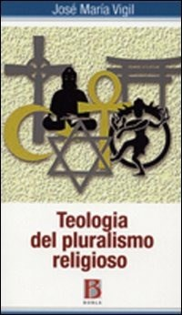
È la prima volta che una gran parte dell’umanità vive in un ambiente religioso veramente plurale. […] La coscienza delle nuove generazioni deve misurarsi con una offerta di senso, culturale e religioso, enormemente plurale […] Questa interpenetrazione delle società con le loro culture e religioni, che si fanno presenti l’una all’altra, penetrando l’una nell’altra, è un fenomeno nuovo, appena iniziato. Non sappiamo che uomini e che donne diventeranno i bambini che oggi crescono entro questo pluralismo religioso, che è in atto e permarrà. […]
Josè Maria Vigil 2010

Slide 14
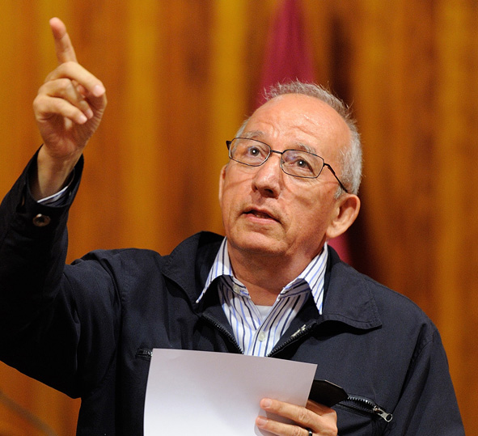
Che ripercussioni ci saranno o sono già un atto di questo pluralismo che è già parte della realtà? Che trasformazioni implica o esige nelle religioni stesse? Le religioni, che hanno vissuto ognuna nel proprio mondo senza la presenza delle altre, possono continuare a dire e a ripetere in questo contesto totalmente diverso, le stesse cose che hanno sempre affermato? […] Con uno sguardo di fede, si può dire che questa situazione costituisca, allo stesso tempo, una sfida di Dio alle religioni e una grande opportunità, un kairòs? E in che senso?
José Maria Vigil 1990

Slide 15
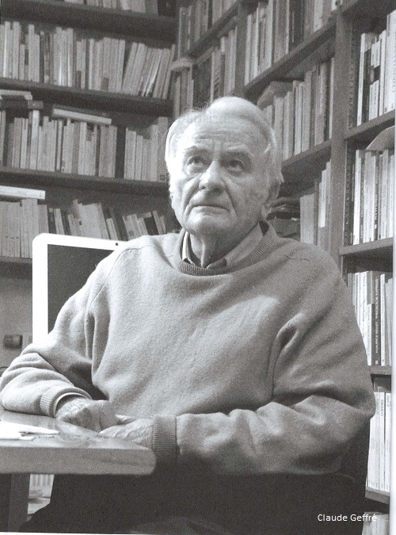
Come l’ateismo ha potuto essere l’orizzonte in funzione del quale la teologia della seconda metà del secolo XX reinterpretava le grandi verità della fede cristiana, così il pluralismo religioso tende a diventare l’orizzonte della teologia del XXI secolo e ci invita a rivisitare i grandi capitoli di tutta la dogmatica cristiana.
(Claude Geffré, “Verso una nuova teologia delle religioni” in R. Gibellini, ed., Prospettive teologiche per il XX secolo, Queriniana, 2003, p. 353).

Slide 16
Modelli di teologia delle religioni Dalle date si nota come sia avvenuta una progressione nella comprensione del cambiamento in atto rivolto ad ogni esperienza religiosa, che porta sempre all’azione di Dio che opera in ogni uomo.
Esclusivismo ecclesiocentrico: 1442 (dia. 16-17)
Teoria del compimento: 1930 (dia. 18-19)
Inclusivismo (cristianesimo anonimo): 1960 (dia. 20)
Inclusivismo cristocentrico pluralista: 1980 (dia. 21-22)
Pluralismo teocentrico/regnocentrico: 1990 (dia. 23ss)
Pluralismo radicale (teologia post-liberale): 2000- 2010 (dia. 26ss)

Slide 17
Risulta evidente e con fondamento il pensiero espresso dal card. Martini nel 2012 prima di morire, con queste le sue parole:
“La Chiesa è indietro 2-300 anni”
E riconosciuto nel 2021 nell’intervento al Consiglio dei Prefetti da p. Rupnik portando a 500 anni, vedi le curve positive e negative delle epoche culturali successe nei secoli, nella prossima diapo.
Ma già nel 1969 Joseph Ratzingher “profeta” aveva previsto con lucidità nel suo libro “FEDE E FUTURO” quello che sta avvenendo nella Chiesa. (vedi diapo)
A buona ragione possiamo ora riscontrare che come Chiesa guidata dallo Spirito, stiamo cercando di superare i 500 anni di Criticità, per arrivare finalmente ad un tempo Positivo per l’intera Umanità.

Slide 19
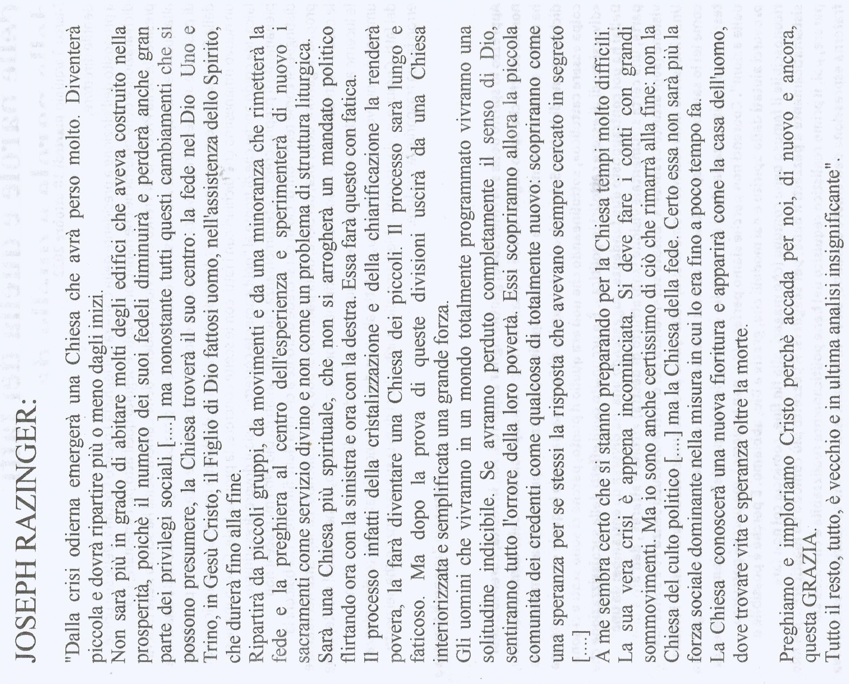

Slide 20
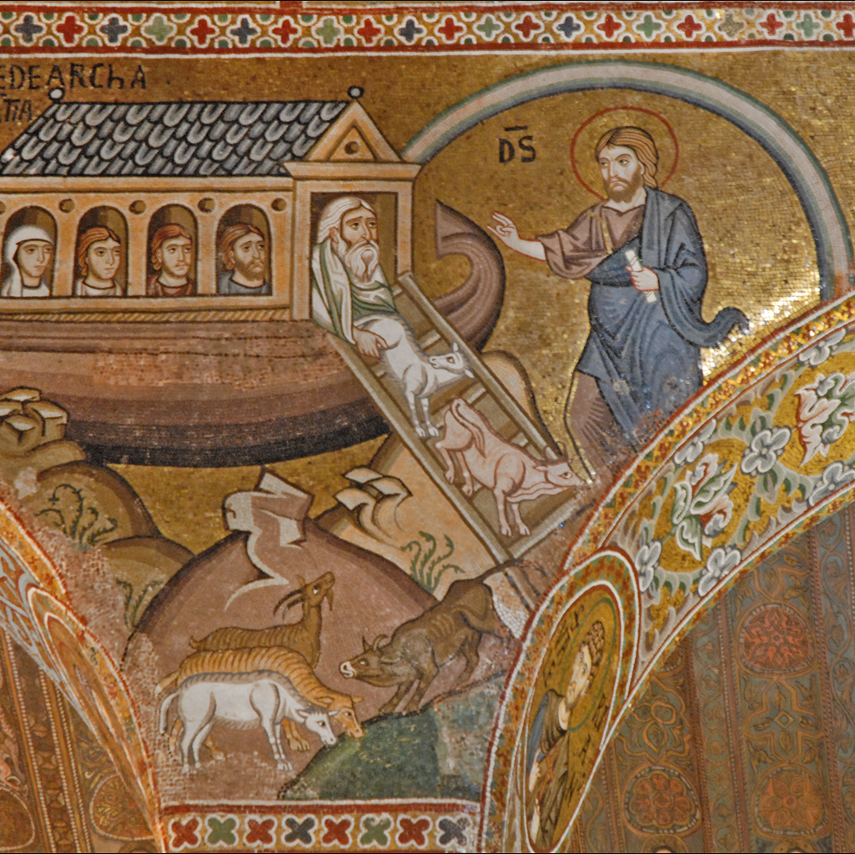
Esclusivismo
Extra ecclesiam nulla salus
“La chiesa crede fermamente, confessa e annuncia che nessuno di quelli che sono fuori della chiesa cattolica, non solo i pagani, ma anche gli ebrei e gli eretici e gli scismatici, potranno raggiungere la vita eterna, ma andranno nel fuoco eterno”
(Concilio di Firenze [1442], Decreto per i copti)
È stato un grave errore della Chiesa causato da una cattiva traduzione degli antichi testi dal greco di san Girolamo nel 380: soltanto i cattolici si salvano, tutti gli altri vanno all’inferno!

Slide 21
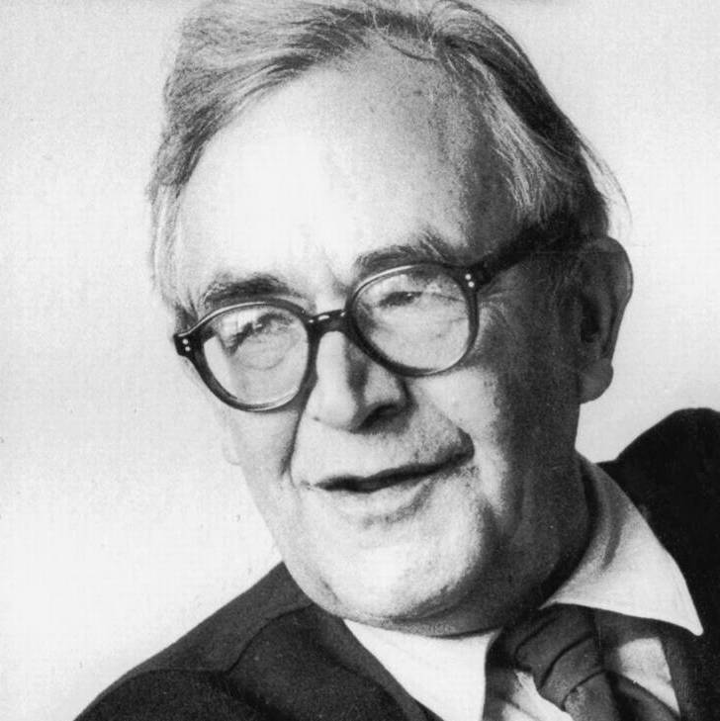
Esclusivismo
La religione – qualsiasi religione – è solo idolatria: uno sforzo umano di manipolare e dominare Dio. Verità e salvezza si danno solo attraverso la fede nella rivelazione ebraico-cristiana.
«La religione è incredulità. […]. È la tentata sostituzione dell’opera divina con un manufatto umano. La realtà divina che ci è offerta e manifestata nella rivelazione è rimpiazzata da un concetto di Dio sviluppato arbitrariamente e deliberatamente dall’uomo»
Karl Barth 1930

Slide 22
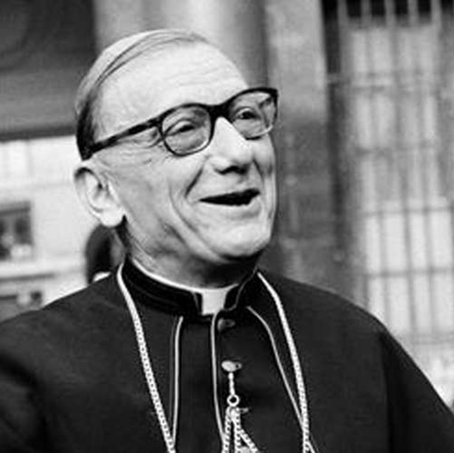
Tra esclusivismo e inclusivismo Teoria del compimento
Le religioni naturali testimoniano – ed è ciò che c’è in esse di valido – il movimento dell’uomo verso Dio, il cristianesimo è il movimento di Dio verso l’uomo, che in Gesù Cristo giunge a toccarlo, per condurlo a Lui.
[…] tutte le altre religioni […] partono dall’uomo e sono un tentativo commovente, e talora bellissimo, di elevarsi alla ricerca di Dio, ma soltanto nel cattolicesimo avviene il movimento inverso […] Altrove non c’è la grazia, non c’è Cristo, non c’è il dono di Dio.
Jean Daniélou 1950

Slide 23
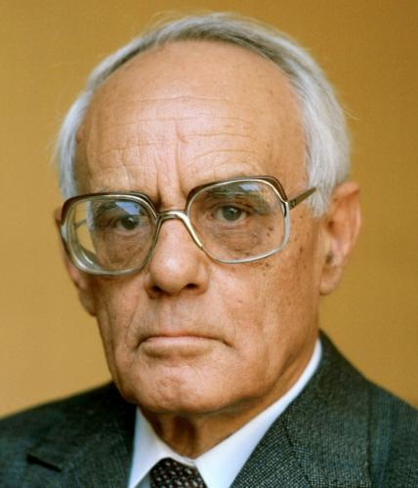
Inclusivismo Cristianesimo anonimo
Se l’uomo può mantenere sempre un rapporto positivo e per lui salvifico con Dio, è chiaro che lo ha convogliato proprio entro quella data religione di cui effettivamente disponeva come componente della sua esistenza ambientale. […] Le religioni concrete devono racchiudere in sé delle componenti soprannaturali e animate dalla grazia […] Il cristianesimo non va incontro all’uomo delle religioni extra-cristiane quasi egli fosse solo un puro e semplice non cristiano; lo accosta invece come una creatura che sotto un aspetto o sotto un altro può e deve già virtualmente esser considerato un cristiano anonimo.
Karl Rahner 1970

Slide 24
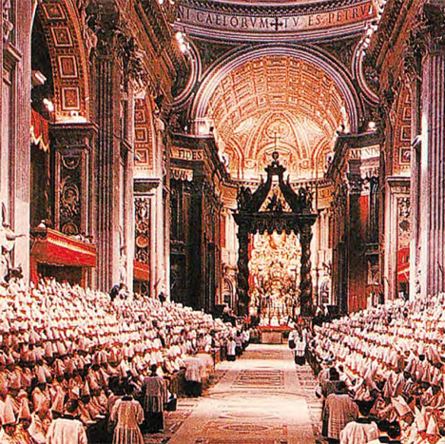
Inclusivismo 1960 Concilio Vaticano II
«… ogni elemento di verità e di grazia presente e riscontrabile in mezzo ai pagani per una segreta presenza di Dio…» (Ad gentes, n. 9)
«[Tutti i cristiani] debbono conoscere bene le tradizioni nazionali e religiose degli altri, lieti di scoprire e pronti a rispettare quei germi del Verbo che vi si trovano nascosti» (Ad gentes, n. 11)
«la Chiesa cattolica nulla rigetta di quanto è vero e santo in queste religioni. Essa considera con sincero rispetto quei modi di agire e di vivere, quei precetti e quelle dottrine che […] non raramente riflettono un raggio di quella Verità che illumina tutti gli uomini» (Nostra aetate, n. 2)

Slide 25
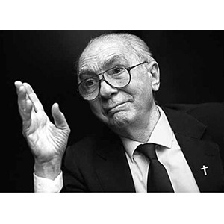
Inclusivismo pluralista
Nei termini di una cristologia trinitaria, l'azione salvifica di Dio per mezzo del Verbo prima dell'incarnazione […], persiste anche dopo l'incarnazione […] Come fece prima dell'incarnazione, il Verbo divino continua tuttora a seminare i suoi semi in mezzo ai popoli e nelle tradizioni religiose: verità e grazia divina sono presenti in essi mediante la sua attività. Osservazioni analoghe s'impongono per quel che riguarda la presenza universale dello Spirito Santo, sia prima che dopo l'incarnazione del Verbo. [...] Elementi di ‘verità e grazia’ sono perciò presenti nelle culture e nelle religioni umane in virtù dell'azione combinata del Verbo di Dio e del suo Spirito.
Jacques Dupuis 1980

Slide 26
Inclusivismo pluralista
[È possibile scoprire] in altre figure e tradizioni salvifiche verità e grazia non esplicitate con lo stesso rigore e chiarezza nella rivelazione e manifestazione di Gesù Cristo. Nell’intera storia dei rapporti di Dio e dell’umanità, si trovano più verità e grazia di quante non siano disponibili e rinvenibili semplicemente nella tradizione cristiana. Viene sollevata così la questione della possibile complementarità fra la tradizione cristiana e le altre tradizioni religiose […] Si tratta d’una complementarità reciproca, per cui fra il cristianesimo e le altre tradizioni possono aver luogo uno scambio ed una condivisione di valori salvifici, una interazione dinamica tale da poter risultare in un arricchimento vicendevole […] un dialogo interreligioso.
Jacques Dupuis 1990

Slide 27
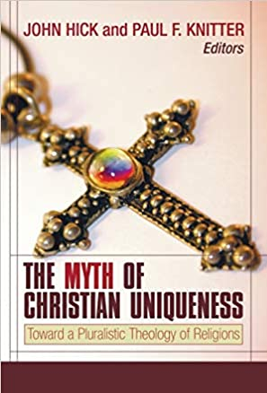
Pluralismo
• Abbandono del cristocentrismo: tutte le religioni sono come pianeti che ruotano intorno al sole della Realtà Ultima
• Tutte le religioni permettono di cogliere un aspetto del Mistero, che però rimane inaccessibile (Hick) oppure si dà solo nella molteplicità delle vie differenti (Panikkar)
• Tutte sono orientate a un obiettivo ultimo – il Regno o liberazione umana ed ecologica – e tutte egualmente salvifiche
• Tale piena reciprocità tra le religioni permette un autentico dialogo paritario
• Le affermazioni NT.rie sull’unicità (At 4,12: «nessun altro nome») sono un linguaggio poetico-amoroso, non letterale
• Gesù non è l’unico salvatore: ci sono altri «Cristi»

Slide 28
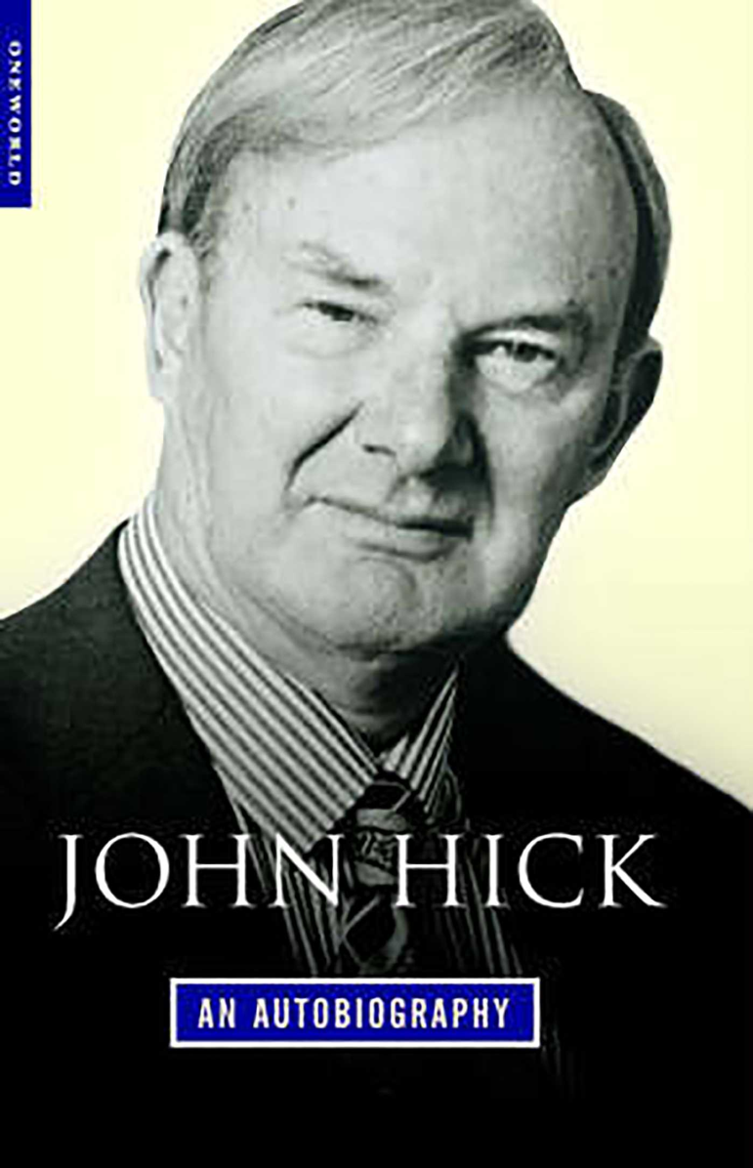
Pluralismo
Essa [la prospettiva pluralista] comporta una trasformazione radicale della nostra concezione dell’universo delle fedi e del posto della nostra religione dentro di esso… [Richiede] un mutamento di paradigma da un modello dell’universo delle fedi incentrato sul cristianesimo o su Gesù a un modello incentrato su Dio. Allora vediamo le grandi religioni del mondo come risposte umane diverse all’unica Realtà divina, come incarnazioni di percezioni diverse che si sono formate in circostanze storiche e culturali diverse.
John Hicks 1970

Slide 29
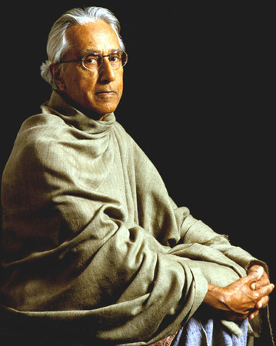
Pluralismo
Non si tratta semplicemente del fatto che ci sono vie differenti che conducono in cima, ma che la vetta stessa crollerebbe se scomparissero tutti i percorsi. La cima è in un certo senso il risultato delle pendici che vi conducono.
Non è che questa realtà [il Mistero Ultimo] abbia molti nomi, come se ci fosse una realtà al di fuori dei nomi. Questa realtà è i molti nomi e ciascun nome ne è un nuovo aspetto.
Raimon Panikkar 1990

Slide 30
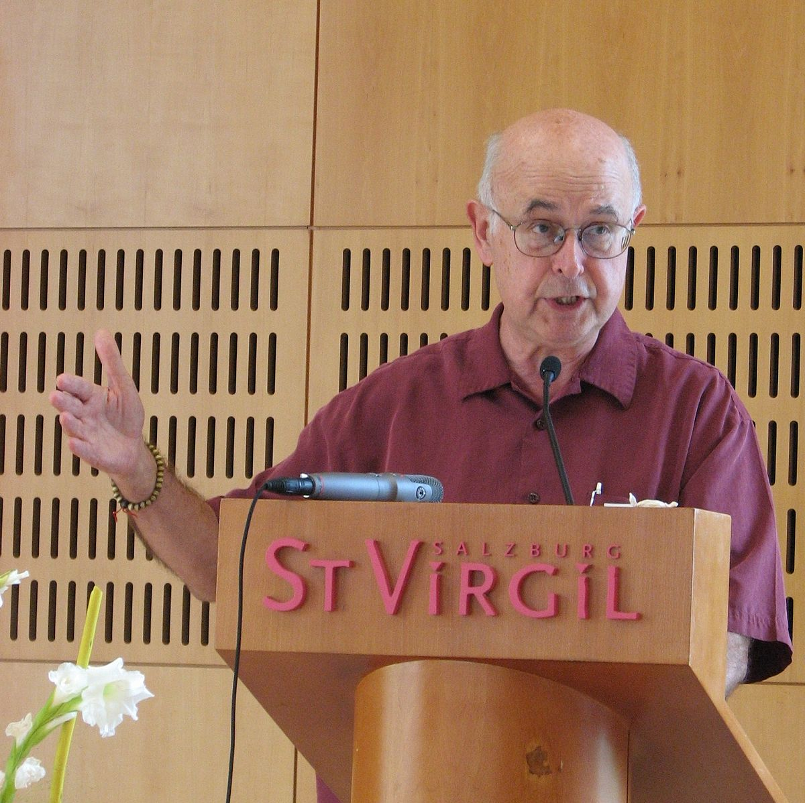
Pluralismo
La preoccupazione prioritaria di una teologia delle religioni non dovrebbe essere la ‘retta fede’ nell’unicità di Cristo, ma la ‘retta pratica’ nel rapporto con le altre religioni e la promozione comune del regno di Dio e della sua soteria. I cristiani pertanto non hanno bisogno di una chiarezza ortodossa sul fatto che Gesù è la norma ‘unica’ o ‘universale’ per sperimentare la verità liberante del suo messaggio e per impegnarsi totalmente in essa. Non quelli che dicono ‘Signore, Signore’ entreranno nel regno dei cieli, ma quelli che fanno la volontà del Padre (Mt 7,21-23).
Paul F. Knitter 2000

Slide 31
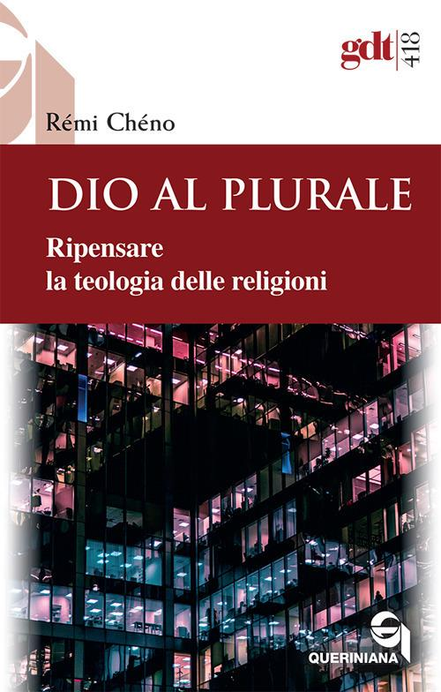
Pluralismo radicale Teologi post-liberali o post-moderni
• Le religioni sono mondi culturali unici e incommensurabili
• Nessun terreno comune, nemmeno a livello pratico, vista la diversità delle concezioni di salvezza
• Ogni religione ha la sua verità
• Il dialogo come «buon vicinato»: parlarsi amichevolmente, mettendo in chiaro l’identità di ciascuno e la propria pretesa di verità
• L’incontro/scontro con la differenza dell’altro aiuta a comprendere meglio la propria identità e forse anche a modificare la propria autocomprensione

Slide 32
I teologi post-liberali riconoscono a ogni religione una verità categoriale propria, forse diversa dalla loro, o addirittura contradditoria, ma benvenuta. Il domenicano americano Joseph A. DiNoia parla della “diversità provvidenziale delle religioni”. Il cattolico inglese Paul J. Griffiths non teme i conflitti apologetici in cui si scontrano le verità degli uni e degli altri, poiché non c’è altra via che quella del confronto con le nostre differenze. Con questi teologi possiamo difendere il carattere provvidenziale della diversità delle religioni: questa alterità non è una maledizione, ma piuttosto un enigma voluto da Dio. Questa alterità diviene una convocazione al dibattito, in un confronto di razionalità distinte e talvolta contraddittorie, e, quando sarà possibile, al dialogo, che presuppone la costituzione di un terreno comune, l’abbozzo di un linguaggio comune, un progetto di azione comune, una preghiera comune.
2010

Slide 33
Questo è il passo del Corano a cui si è ispirato il documento sulla Fratellanza Umana di Papa Francesco e Ahmad Al-Tayyeb
Abu Dhabi 2019 riportato nella slide successiva:
«A ognuno di voi abbiamo assegnato una regola e una via, mentre se Dio avesse voluto avrebbe fatto di voi una comunità unica, e se non lo ha fatto è per mettervi alla prova in quel che vi ha donato.
Gareggiate dunque nelle opere buone, perché tutti farete ritorno a Dio e allora Egli vi informerà di ciò su cui discordate»
(Corano 5,48)

Slide 34
Documento sulla Fratellanza Umana
«Il pluralismo e le diversità di religione, di colore, di sesso, di razza e di lingua sono una sapiente volontà divina, con la quale Dio ha creato gli esseri umani. Questa Sapienza divina è l’origine da cui deriva il diritto alla libertà di credo e alla libertà di essere diversi».
Papa Francesco, Ahmad Al-Tayyeb
Abu Dhabi 4-2-2019
N.B.: Si può dunque dire che, indirettamente, un passo del Corano è entrato a far parte del Magistero della Chiesa.
Detto in altri termini: la Chiesa ha assunto e incluso in sé per la prima volta qualcosa di un’altra religione, aprendo così le porte ad una visione più pluralista nel rapporto con le altre religioni.

Slide 35
Il documento di Abu Dhabi, da parte sua, recita che […] è la stessa volontà di Dio che si dia il pluralismo e ogni diversità, di religione, genere, lingua. In una prospettiva che, si direbbe, supera addirittura il paradigma inclusivista nel rapporto fra cristianesimo e religioni, aprendo così le porte, più o meno consapevolmente – ma a mio parere, del tutto consapevolmente –, a quello pluralista. Nel testo, infatti, il pluralismo non è subìto quale dato di fatto purtroppo inestirpabile o come una resa incondizionata al processo di secolarizzazione in atto, come non di rado fa la pubblicistica cattolica, ma valorizzato in quanto dono di Dio e base adeguata per fondare la libertà religiosa.
Commento di Brunetto Salvarani noto teologo delle religioni in Dell’umana fratellanza…

Slide 36
L’essere riusciti a passare con l’aiuto dello Spirito in quest’ultimo secolo dall’Esclusivismo del 1442 al Pluralismo di oggi, riconosciuto come un valore intrinseco, ci consente finalmente di superare il profondo basso evidenziato nella curva della diapo 17.
E quindi ci consente di aprirci ad accogliere le belle novità che qualcuno inizia a presentare, che ci fanno ritornare alla visione dei primi cristiani di 2000 anni fa che hanno incrociato Gesù o suoi apostoli sentendo dalle loro parole che la salvezza è per tutti, nessuno escluso.
È una novità che finalmente dopo 5 secoli, può essere annunciata da tutti a tutti, perché ci sia un continuo rimbalzo senza nessuna interruzione e così non si fermi mai.
Per portare a compimento l’opera-progetto di Dio, la salvezza dell’Umanità per il suo Regno.

Slide 37
Dato che noi cristiani crediamo che la Salvezza per la Vita Eterna viene solo da Gesù Risorto, questa è una buona conclusione scritta da Lohfink nel suo libro del 2017 “ALLA FINE IL NULLA? Sulla risurrezione e sulla Vita Eterna” a pag. 185:
“…queste affermazioni però, non sono ancora sufficienti. La risurrezione è ancora di più: secondo il Nuovo Testamento, con la risurrezione di Gesù inizia ciò che l'apocalittica dell'Antico Testamento e del proto giudaismo chiama "nuova creazione" o creazione «di un nuovo cielo e una nuova terra». La risurrezione di Gesù non riguarda perciò soltanto il mondo degli umani ma, insieme ad esso, l'intero cosmo. Con il Risorto non arriva alla meta soltanto la storia dell'umanità. Con Lui trova il proprio compimento anche l'universo. Ciò suona essere un discorso elevato. Eppure, è proprio questo quanto è affermato dal Nuovo Testamento, come vorrei mostrare in questo capitolo. Se nella risurrezione dei morti, che inizia con Gesù, non giunge alla meta solo l'essere umano ma il cosmo intero, allora ciò significa che tra l'uomo e il cosmo esiste un legame indissolubile”.

Slide 38
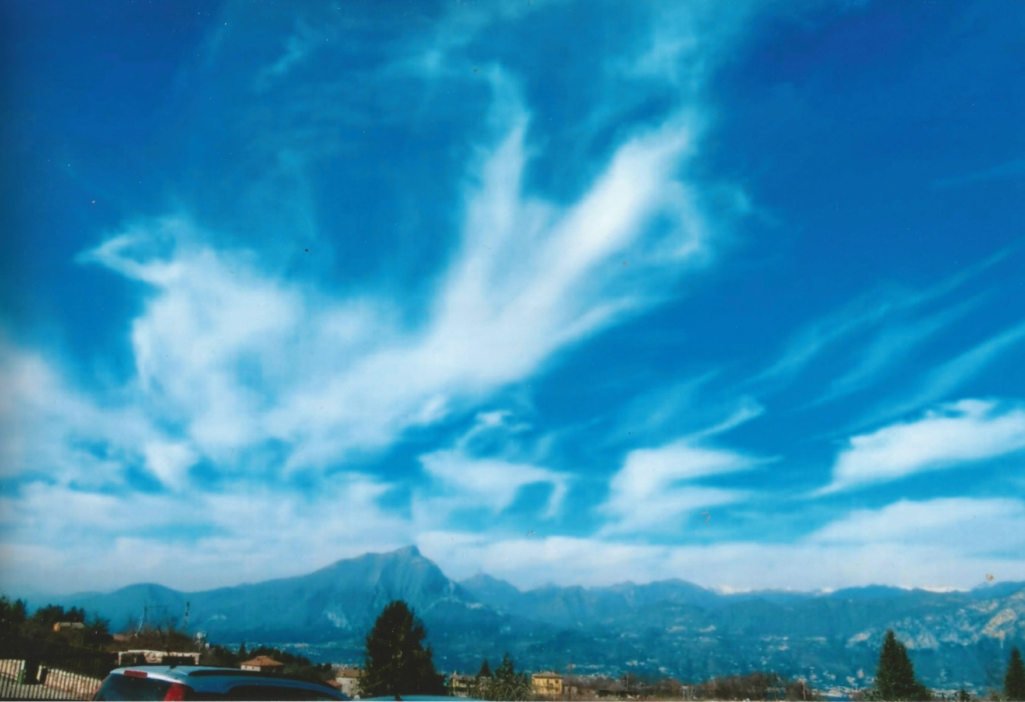
L’Umanità intera è nelle mani di Dio Padre creatore (nuvola centrale in alto) dalle quali non possiamo cadere e attraverso il suo Spirito (nuvola sx in questa bellissima foto di don Luigi Grossi), ci accompagna tutti all’incontro per la Vita con Lui. E così si compia il suo progetto stabilito fin dall’eternità per la salvezza dell’intera Umanità in Cristo Risorto (prologo Gv).

